Slide 1
Registrierkassensicherheitsverordnung
(RKSV)
Regelungen, kritische Diskussion insbesondere der Zertifizierungspflicht
Seminar aus BIS / Matthäus Bulgarini

Slide 2
10.12.2020 – 17.12.2020
Conclusio (Schlussteil)
Überarbeitung 2
Präsentation

Slide 3
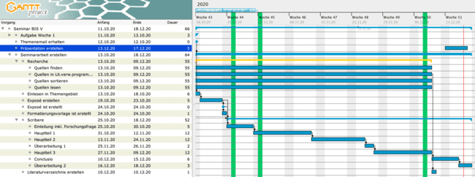
Planung mittels Gantt (stand 17.12.2020)

